Slide 1
Природа и друштво
Други разред

Slide 2
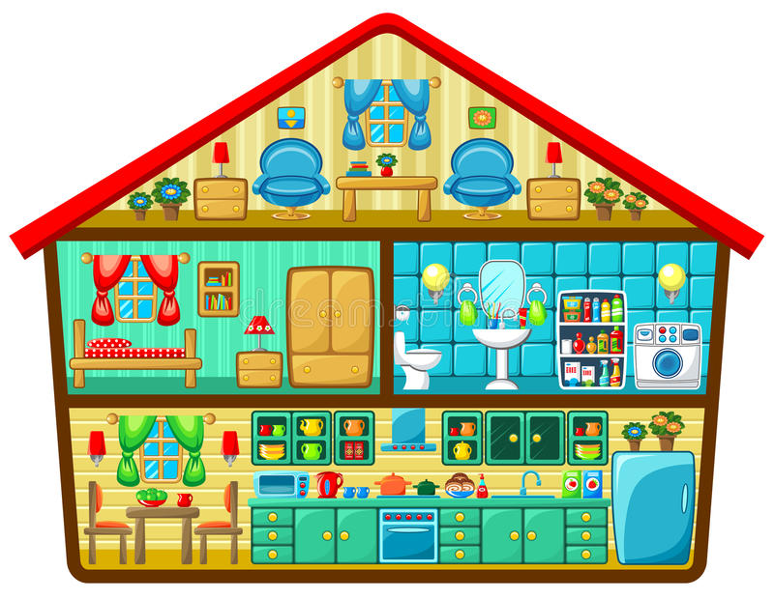
Уређаји у стану или кући

Slide 3
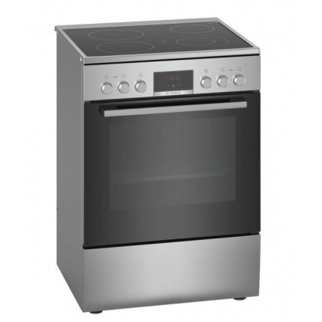
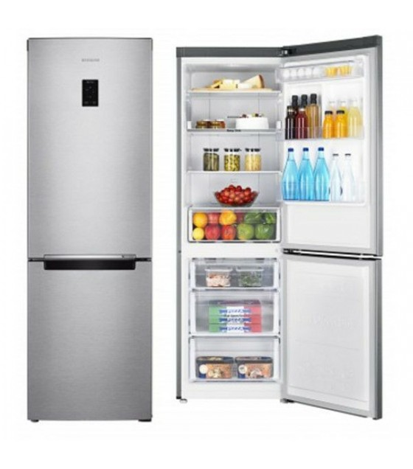
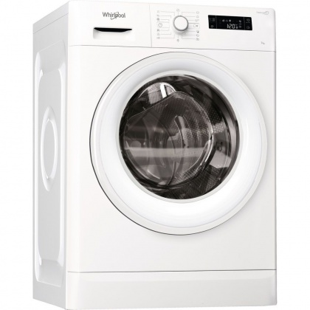
УРЕЂАЈИ У СТАНУ ИЛИ КУЋИ
ЕЛЕКТРИЧНИ ШПОРЕТ или ШПОРЕТ НА ПЛИН
ФРИЖИДЕР
МАШИНА ЗА ВЕШ

Slide 4
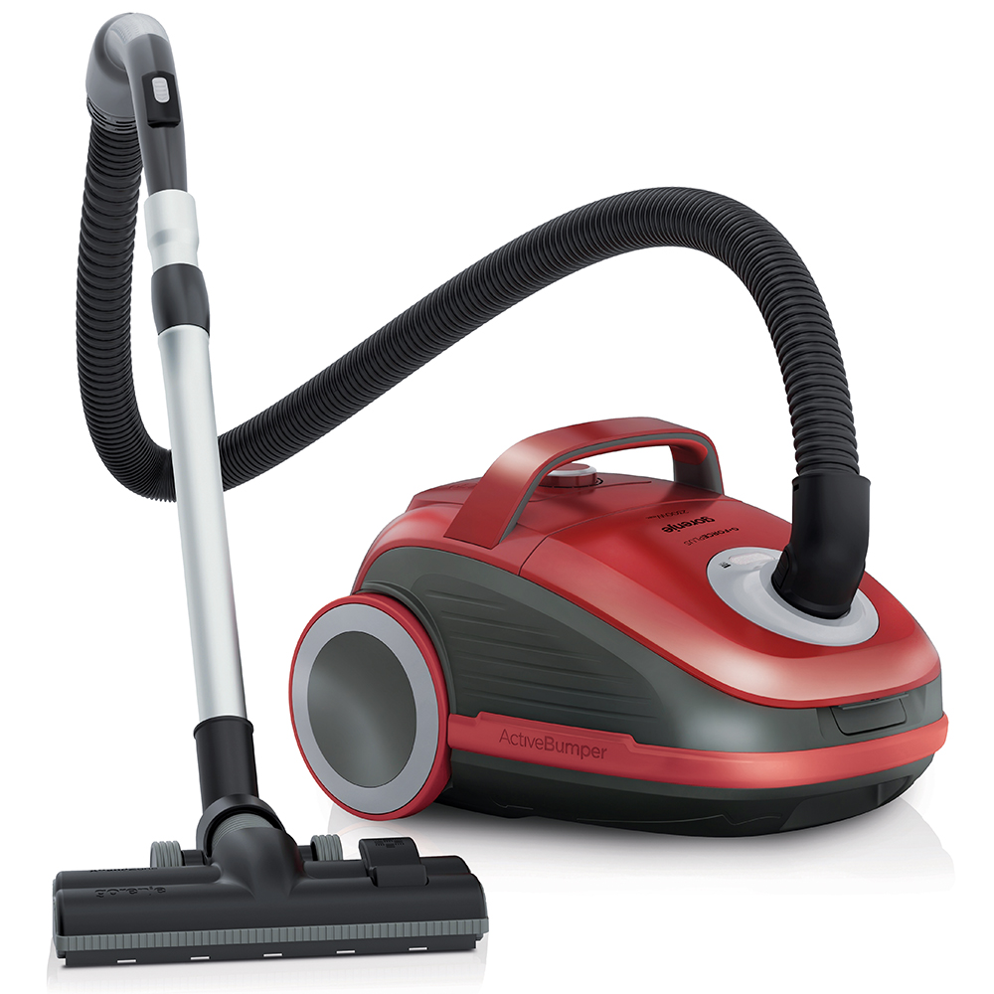
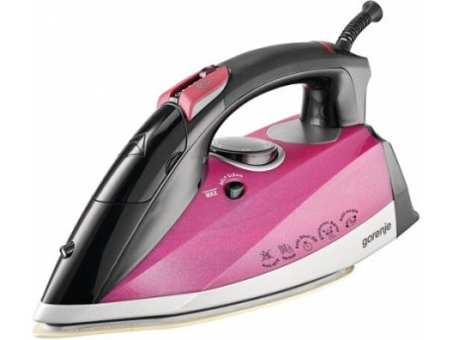
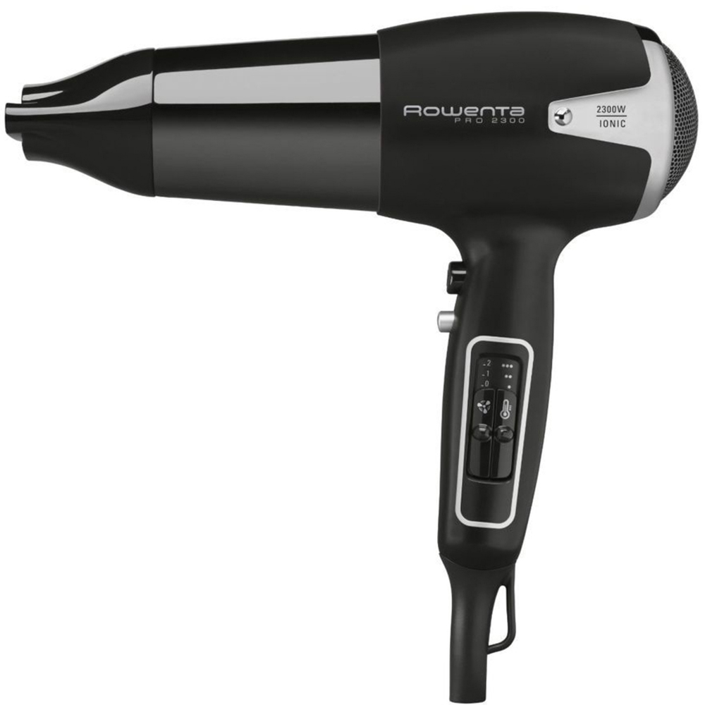
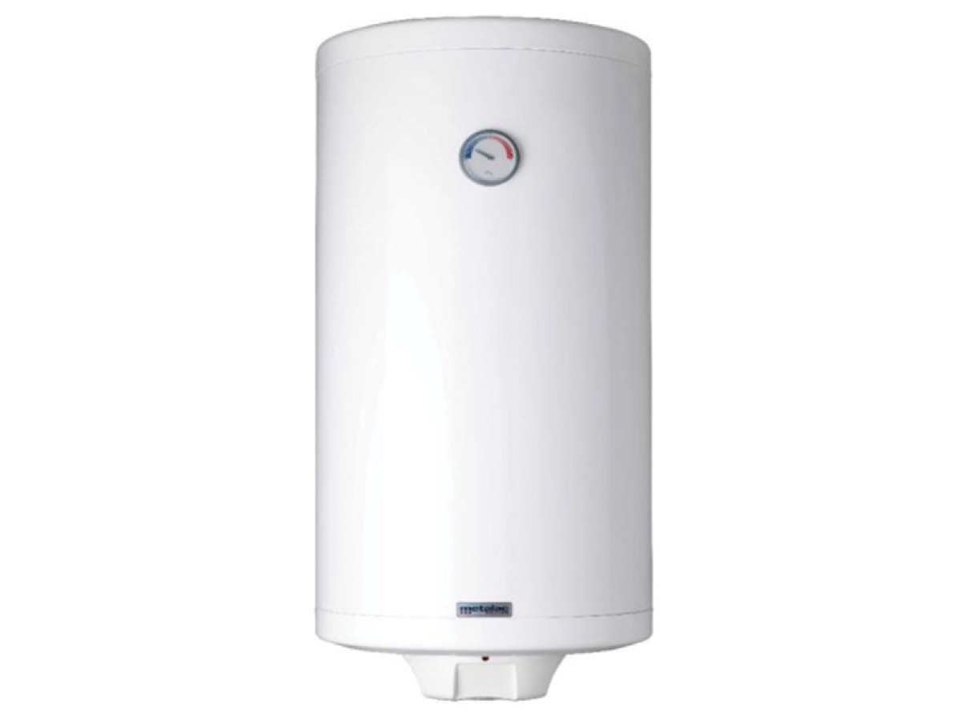
УСИСИВАЧ
ЕЛЕКТРИЧНА ПЕГЛА
ФЕН ЗА СУШЕЊЕ КОСЕ
БОЈЛЕР

Slide 5
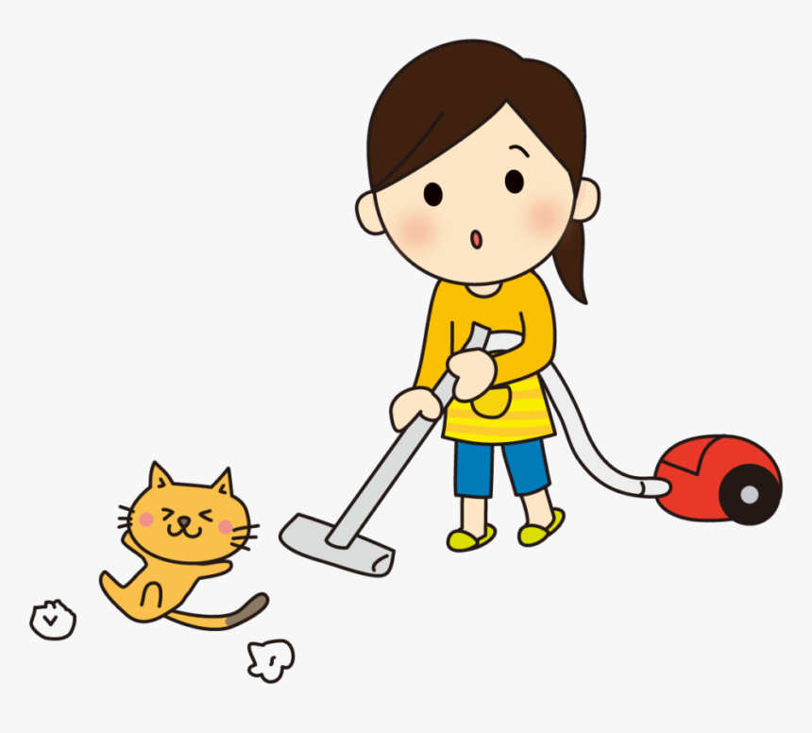
ЗНАЧАЈ
- кућни послови се уз помоћ њих обављају брже и боље
- олакшавају нам спремање и чување хране
- боље одржавање чистоће свих просторија

Slide 6
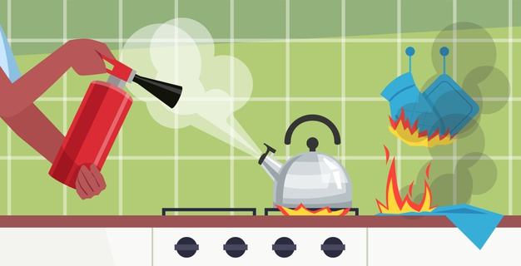
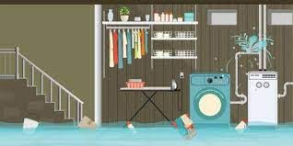
ОПАСНОСТИ
Неправилнo руковање уређајима
Опасности од пожара и од поплаве!

Slide 7
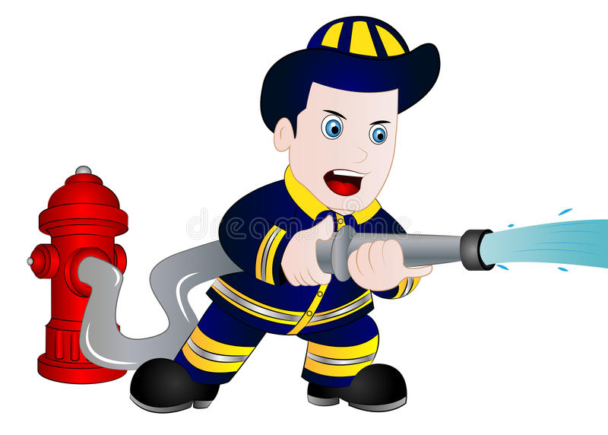
У случају ПОЖАРА, позвати ватрогасце на број:
1 2 3

Slide 8
У уџбенику „Природа и друштво 2“ на 39. страни налази се лекција Уређаји у стану или кући.
ЗАДАТАК ЗА САМОСТАЛАН РАД:
- Прочитати лекцију из књиге
- У свеске написати називе свих уређаја и нацртати их
- Који уређај ти највише користиш?

